Slide 1
工程实践与科技创新Ⅱ-A 大作业

Slide 2

概述与说明
本次大作业借鉴了实验二、三的成功经验，将显示代码与控制代码、串口代码等分离，单独形成“模块”。按键、串口等控制手段只能更改相关的变量，显示模块只负责根据这些变量操作数码管和LED，不必关心逻辑细节。这样做的优势是代码通用程度好，很多代码可以复制黏贴。限于时间，我没有把模块写成函数，否则可以使代码行数大大减少。
接下来的展示中，限于篇幅，对LED辅助显示的说明较少。不过，LED相关代码很简单，牵涉到的逻辑也不复杂，不涉及什么逻辑嵌套问题。请读者参见c文件和视频展示。

Slide 3
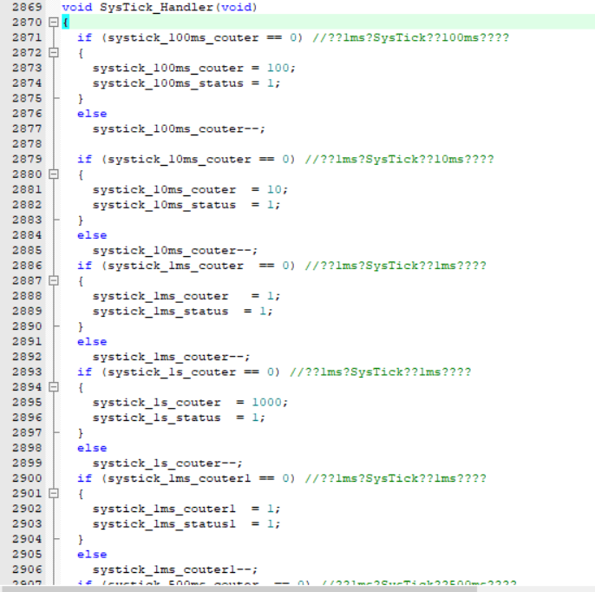
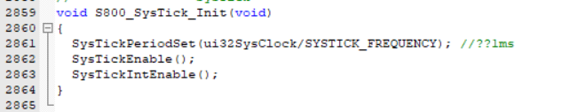
Systick中断服务程序
由于大作业中需要很多不同的定时周期，因此定义了大量的systick参数。
当然，在中断服务程序里的语句设计都是类似的。

Slide 4
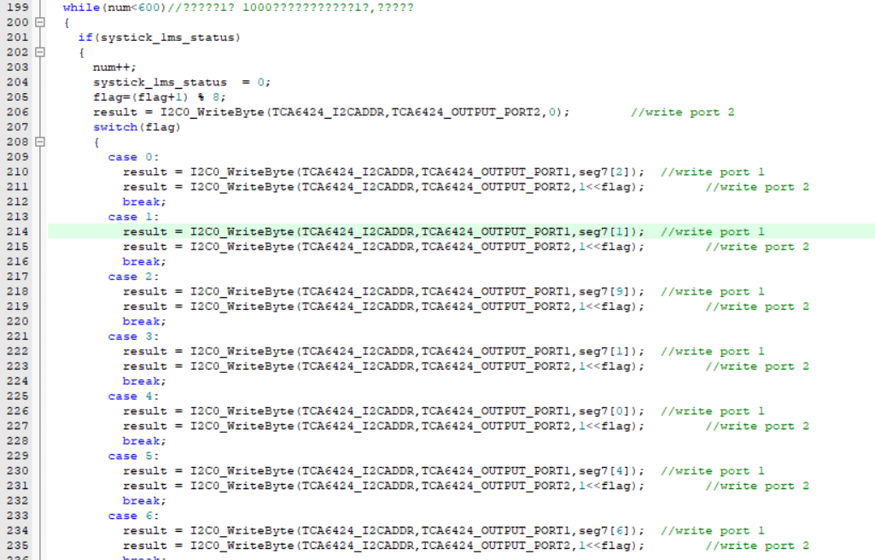
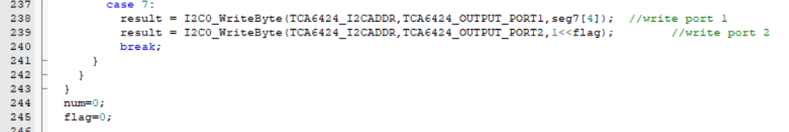
学号显示
由于学号只需要显示一次，因此不需要放入while（1）中，写在它前面即可。软件定时不很准确，经过实验与测量，确定循环600次就可以达到1秒。

Slide 5
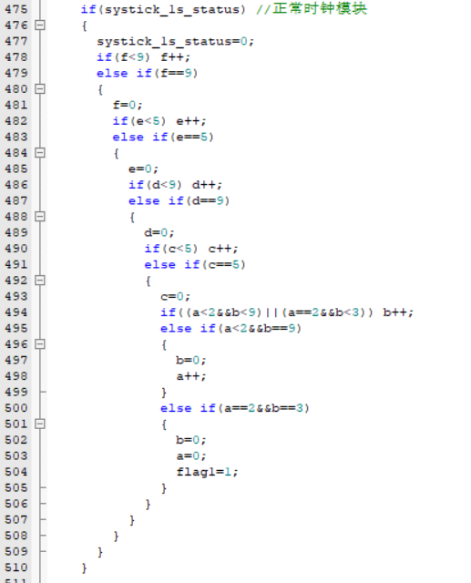
时钟模块
采用数码管按位操作的方法。每隔1s变化一次，秒数加一。进位逻辑比较复杂。变量flag1置位是输出日期加一信号。

Slide 6
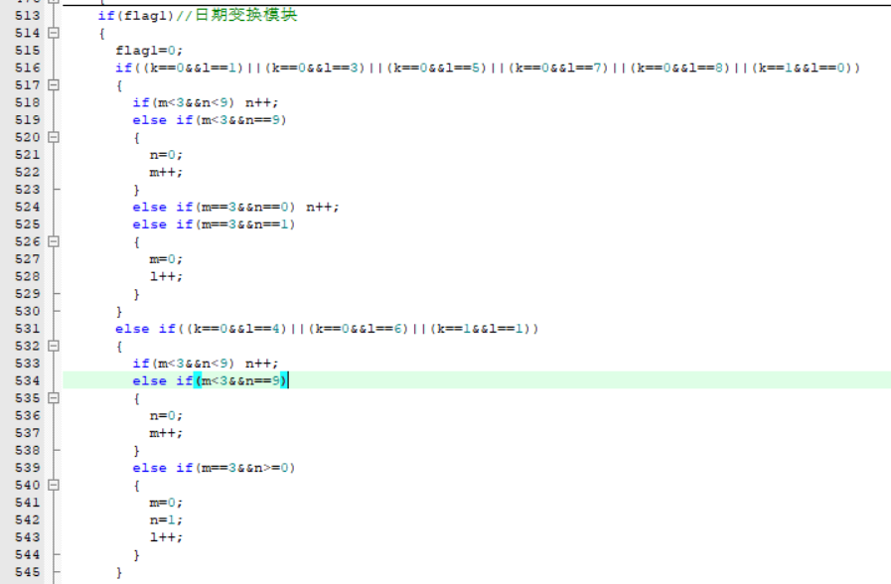
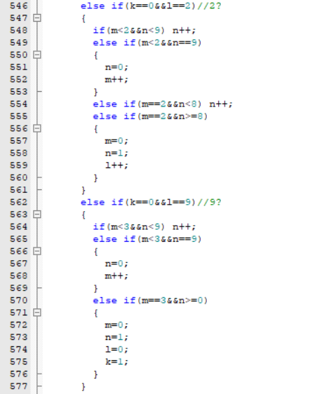
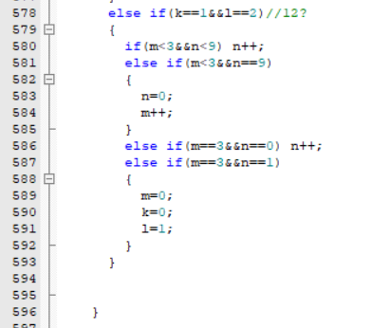
日期变换模块
收到flag1信号后再开始增加。由于每月天数不同，判断逻辑也较复杂。

Slide 7
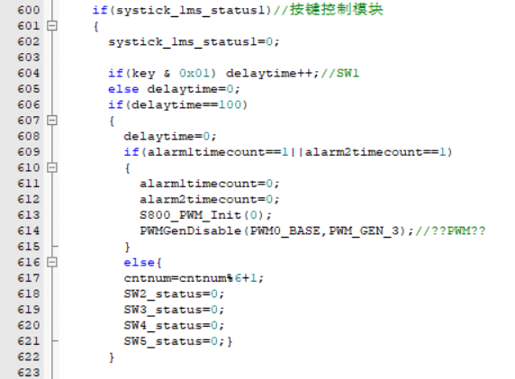
蓝板SW1按键控制
蓝板按键采用了连续检测到按下100ms才确认按下的检测策略。
SW1的一次按下能改变cntnum的值。这个变量指示了显示模式。
if(alarm1timecount==1||alarm2timecount==1)这句是闹钟响时的失能，之后每个按键都有。

Slide 8
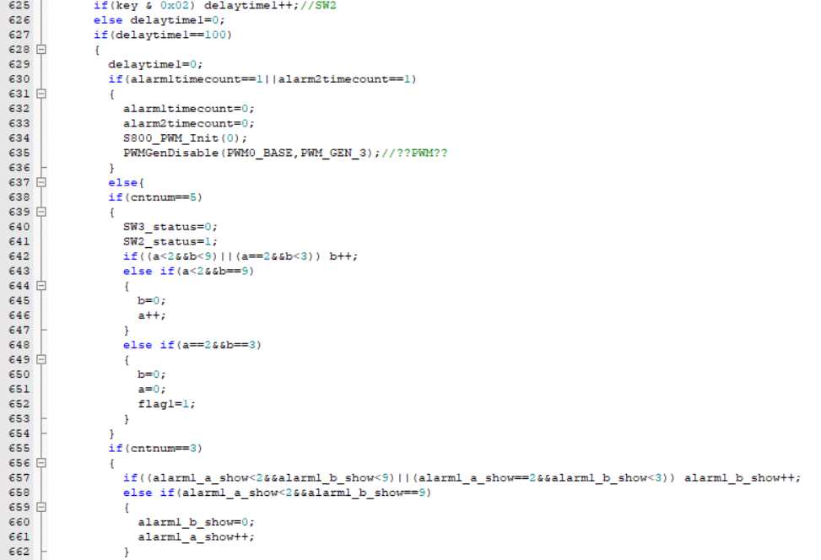
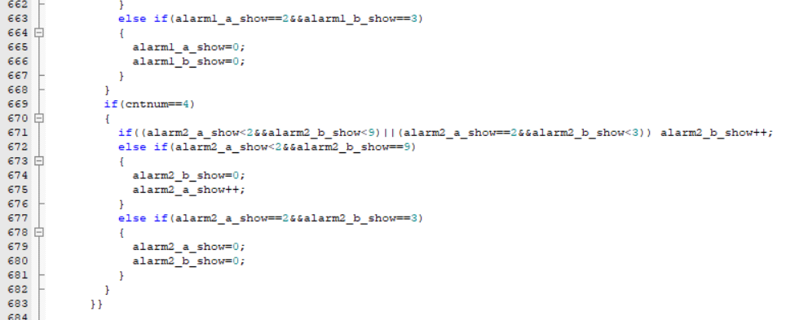
蓝板SW2按键控制
SW2的目的在于小时位加一。针对两闹钟和时间设置分情况进行了讨论。

Slide 9
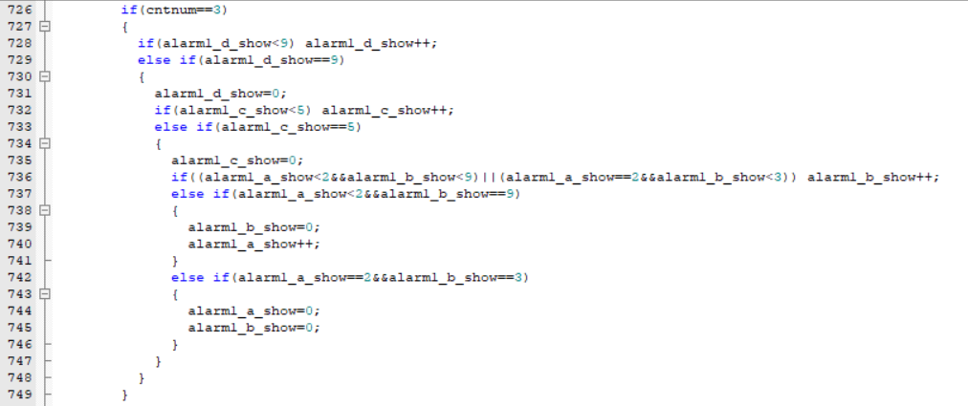
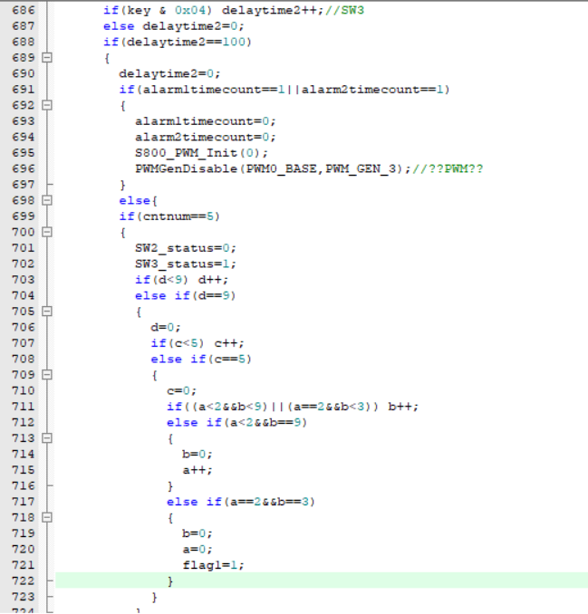
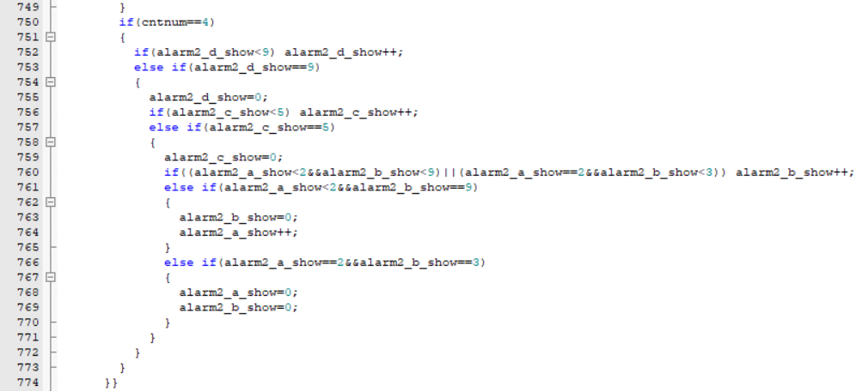
蓝板SW3按键控制
SW3负责分钟加一，除了因涉及到向小时进位而略复杂以外，与SW2类似。

Slide 10
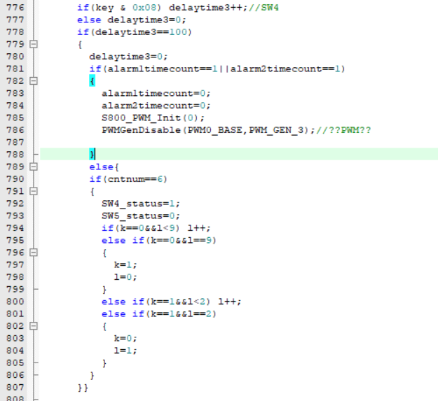
蓝板SW4按键控制
SW4可以使日期中月份加一。这里不考虑向年份的进位，比较简单。

Slide 11
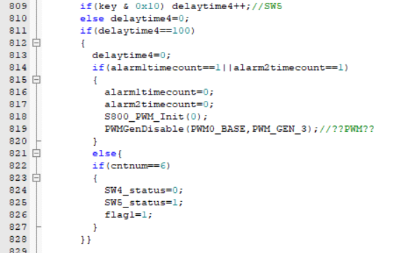
蓝板SW5按键控制
SW4可以使日期加一。可以简单地直接将flag1置位实现，之后的工作由日期变换模块完成。

Slide 12
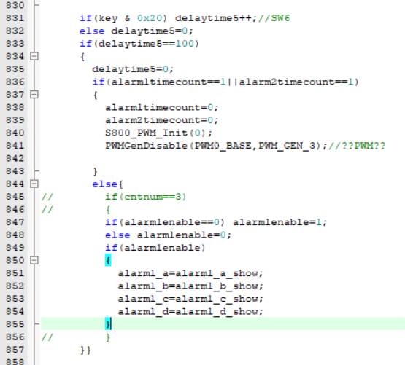
蓝板SW6按键控制
SW6是闹钟使能/失能按键，可以根据闹钟1的数值设定是否启用闹钟。变量alarm1enable就是指示是否使能。

Slide 13
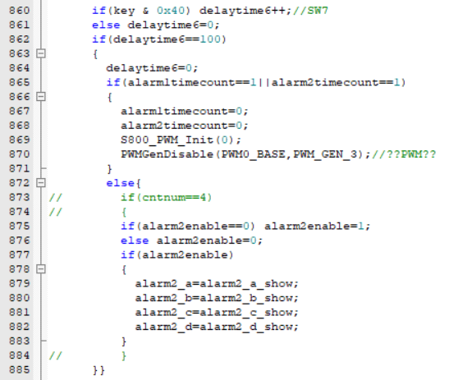
蓝板SW7按键控制
SW7和SW6的功能非常类似，用来控制闹钟2的使能/失能。

Slide 14
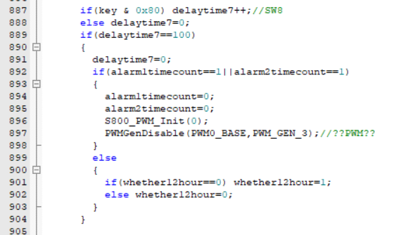
蓝板SW8按键控制
SW8用来切换24小时制与12小时制。根据先前的设计思想概述，依然只控制whether12hour这一变量。该变量会用在显示模块的条件判断中。

Slide 15
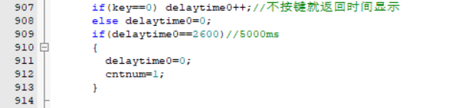
蓝板无按键按下时5秒后回归时间显示
当key为0时，就是无按键被按下。经过大约5s后将cntnum置为1即可。此处的2600也是经过实验测量调整得到的。如果用5000，理论上是5s，但是由于程序较大，实际会有延迟，2600就够了。

Slide 16
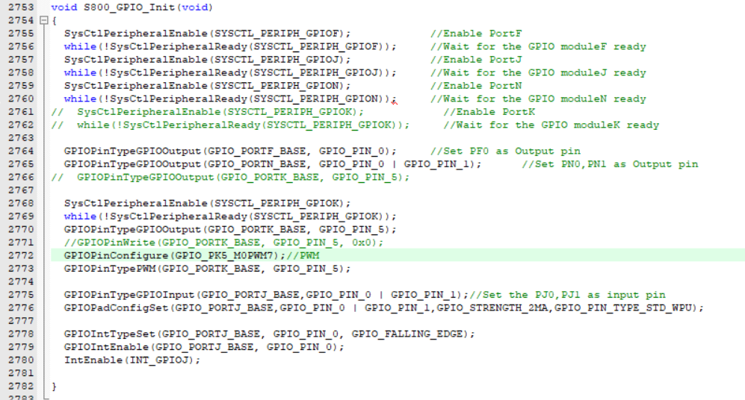
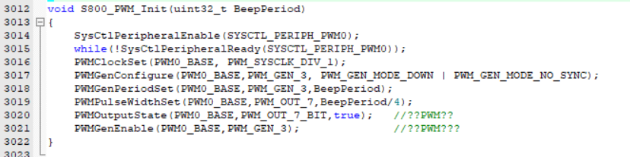
蜂鸣器初始化语句
初始化部分分别有PWM初始化函数和写在GPIO初始化里的少量语句。

Slide 17
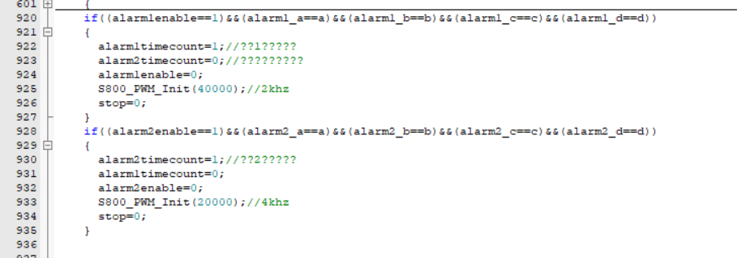
闹钟到时的处理
分别针对两个闹钟进行闹钟到时的判断。一旦满足条件，就将对应的timecount置为1。为了解决闹钟冲突的问题，约定后到者替换先到者，故将另一个timecount清零。同时调用蜂鸣器初始化以启动蜂鸣器。为了测试方便，将频率由1khz、2khz改为2khz和4khz。变量stop是关于扩展内容的，之后再讨论。

Slide 18
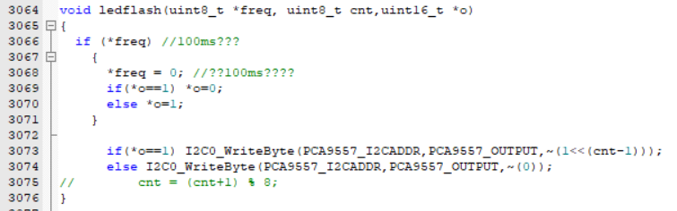
单个蓝板LED灯闪烁函数
函数中，freq是闪烁频率设置，用systick参数代替；cnt指明了是哪一栈LED闪烁；o是主函数中指示LED是否闪烁的变量。在两个闹钟都使能时，需要不同的语句。

Slide 19
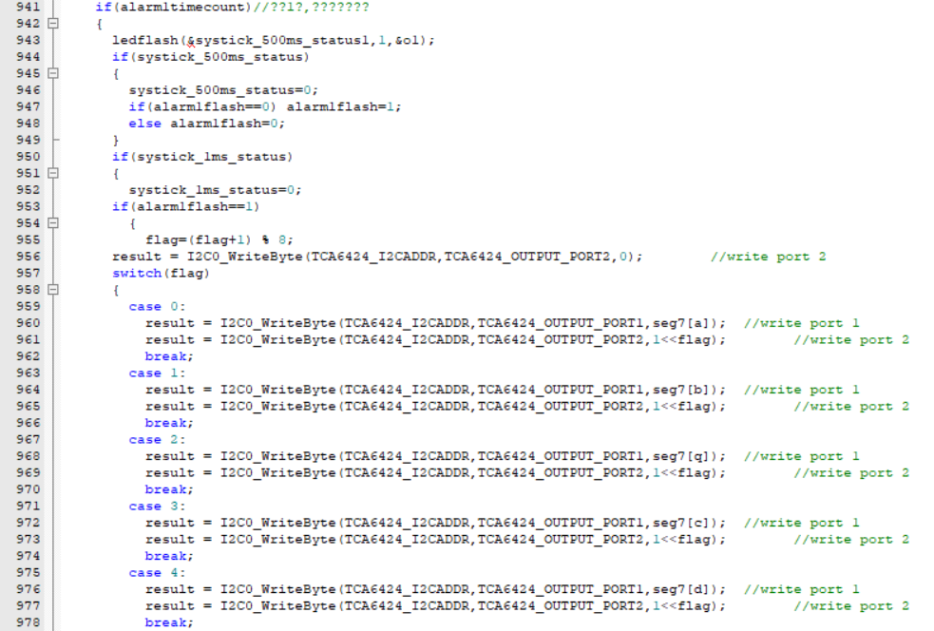
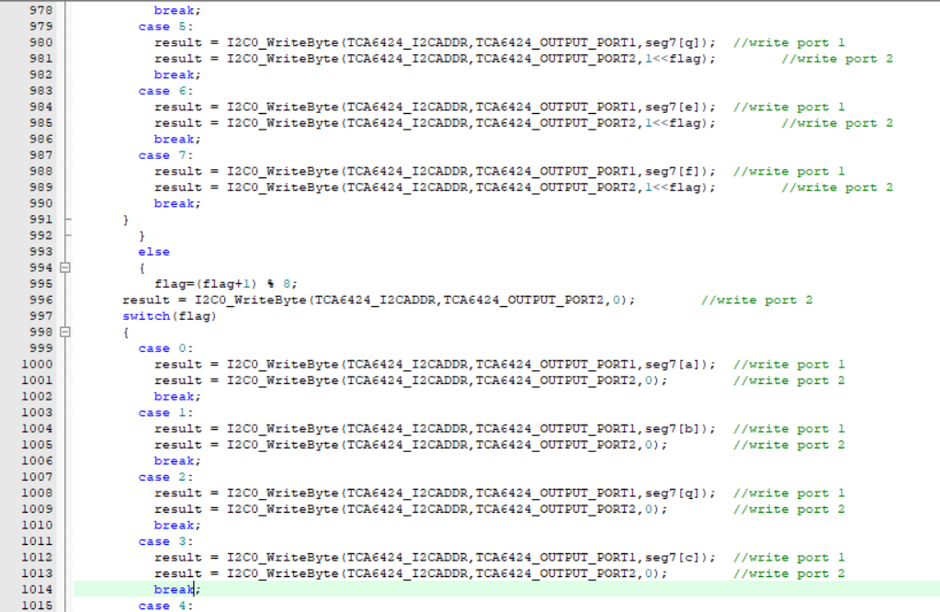
闹钟到时显示模块
此处展示闹钟1到时的模块，闹钟2到时模块是类似的。主要是LED闪烁函数和数码管闪烁语句。

Slide 20
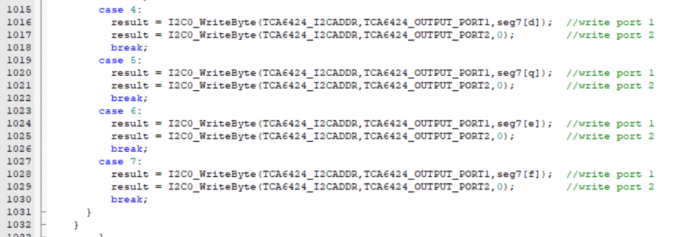
闹钟到时显示模块（续）

Slide 21
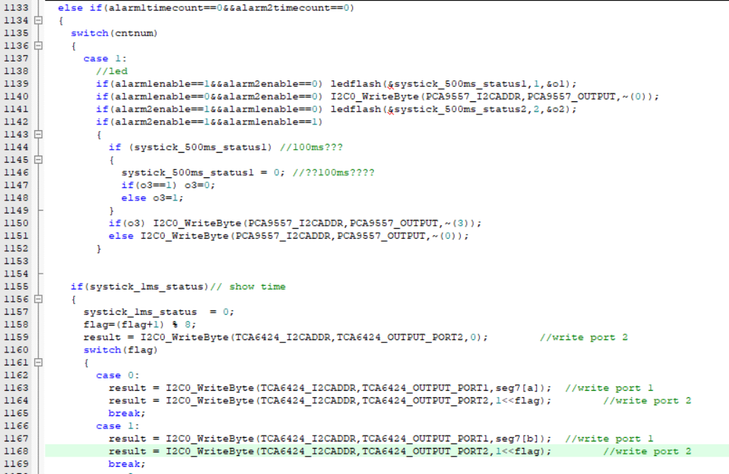
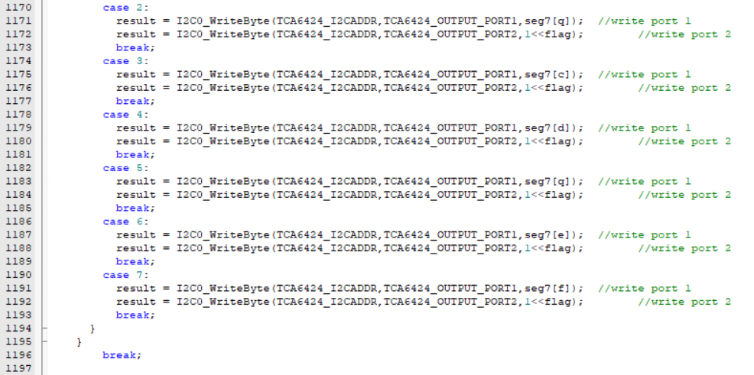
正常显示模块：时间显示
正常显示模块是代码中最庞大的部分，针对由于SW1按键切换的6种正常显示模式进行分类显示。分类的依据为cntnum的值。变量cntnum从1-6分别为：时间显示，日期显示，闹钟1设置，闹钟2设置，时间设置和日期设置。时间显示中需要根据闹钟使能情况闪烁LED。

Slide 22
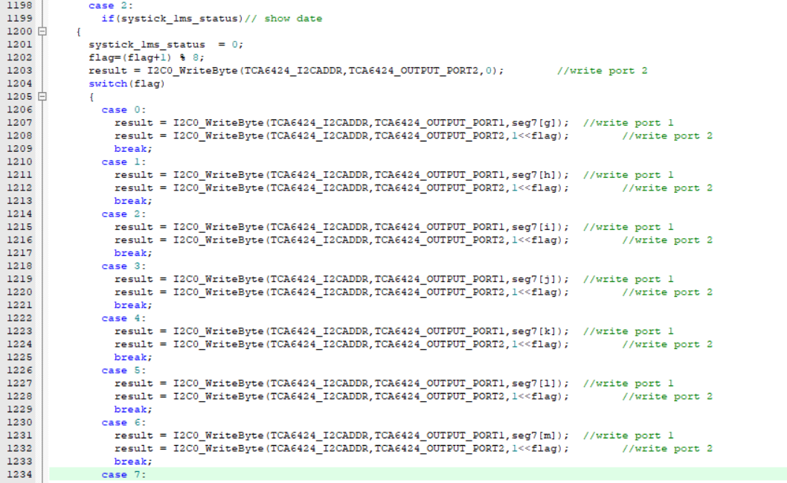
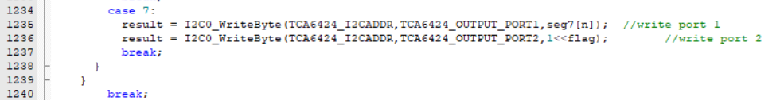
正常显示模块：日期显示
日期显示和时间显示的代码结构是类似的。

Slide 23
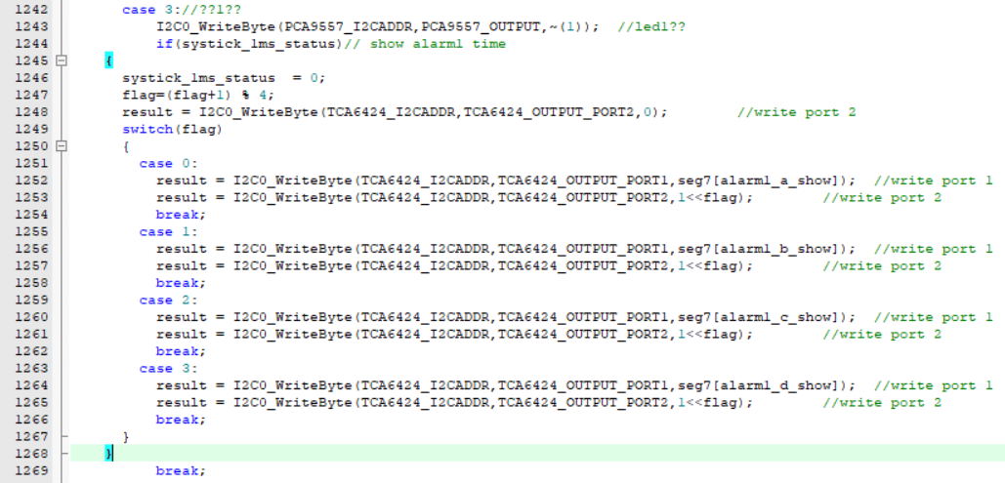
正常显示模块：闹钟设置显示
此处仅说明闹钟1设置的显示代码。闹钟2的显示代码相比闹钟1只需调整几个参数即可。

Slide 24
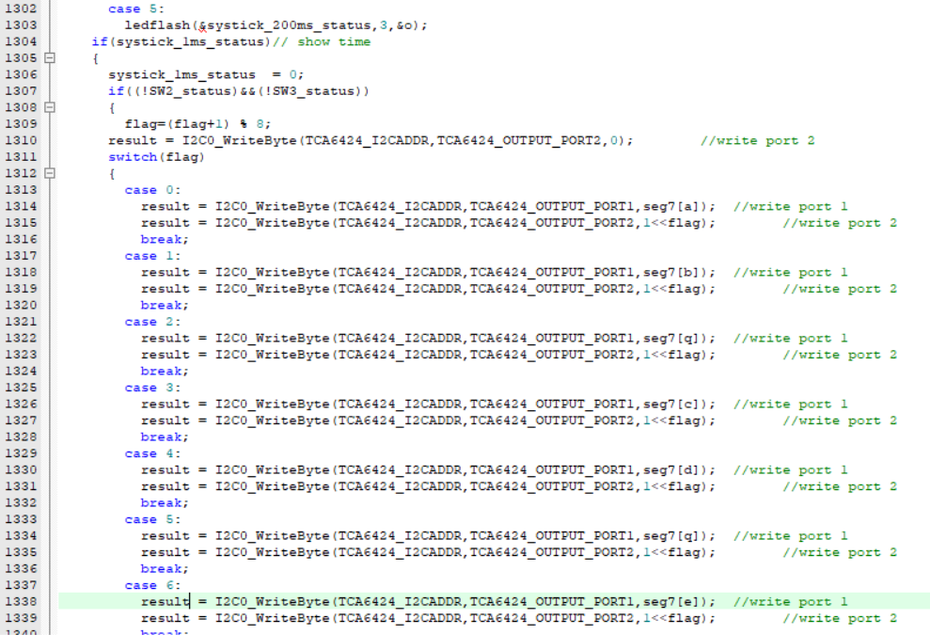
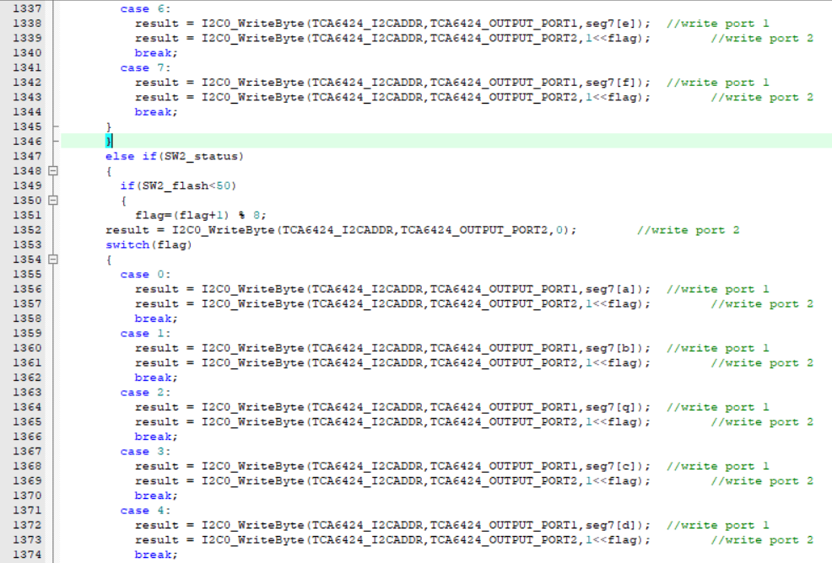
正常显示模块：时间设置显示
时间设置显示的难点在于对设置位做闪烁操作。先前在蓝板SW2和SW3按键控制中出现的SW2_status和SW3_status就是作为设置位的指示。根据这两个指示变量，可以分情况讨论，实现闪烁的效果。闪烁语句的结构和先前一样。

Slide 25
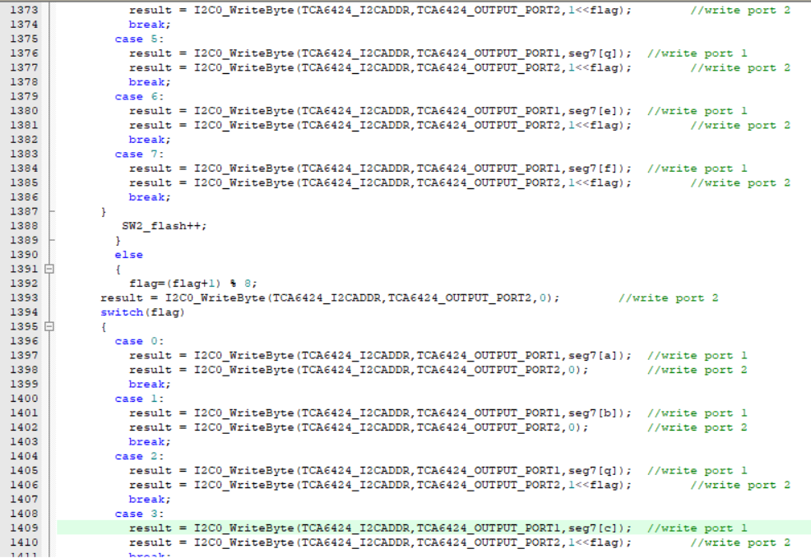
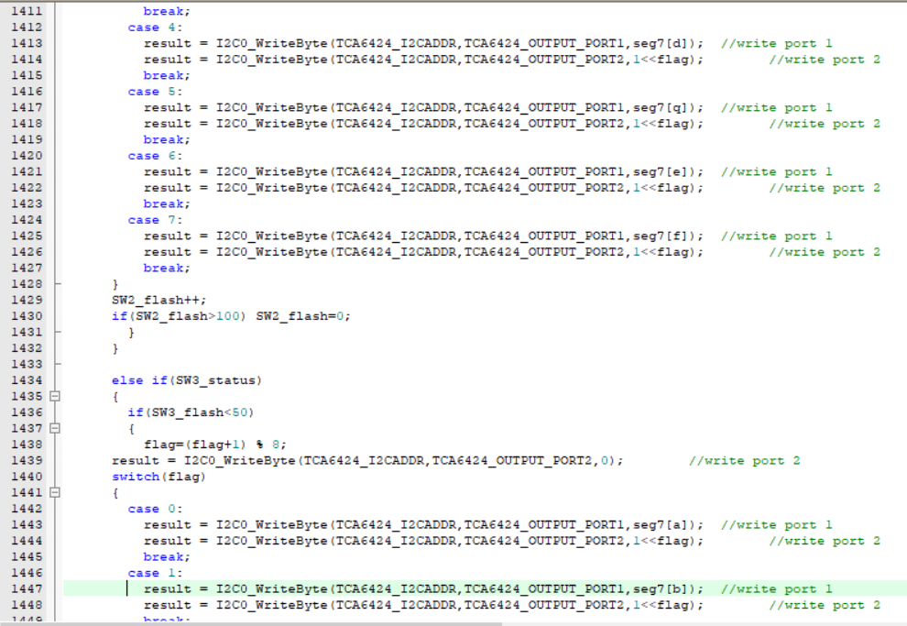
正常显示模块：时间设置显示（续一）

Slide 26
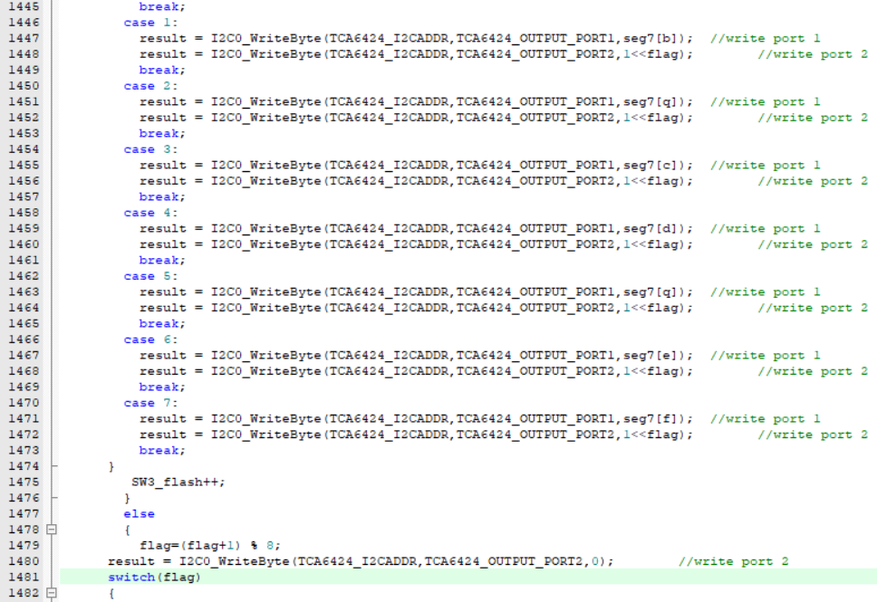
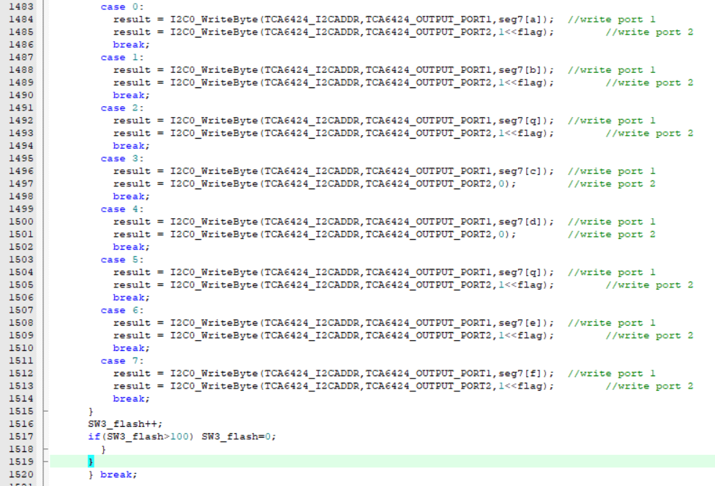
正常显示模块：时间设置显示（续二）

Slide 27
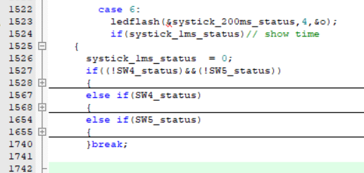
正常显示模块：日期设置显示
和时间设置显示类似，采用了SW4_status和SW5_status作为指示变量。在按键控制代码里也可以看到相关语句。限于篇幅，此处只展示一下代码结构，具体代码见c文件。

Slide 28
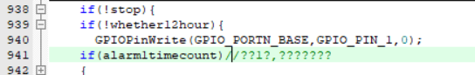
24/12小时制切换显示
先前介绍的显示模块是24小时制的显示。要加入12小时制，有必要利用上SW8按键控制的whether12hour变量。如图所示，上述模块只是whether12hour为0时的情况。对whether12hour为1的情况，需要定义新的显示变量。新的显示变量直接由24小时显示变量计算得到，这样就避免再设计一套12小时制的逻辑。换言之，即使在12小时制显示下，24小时制的变量也一直在后台运作，只是显示的是12小时制的变量而已。

Slide 29
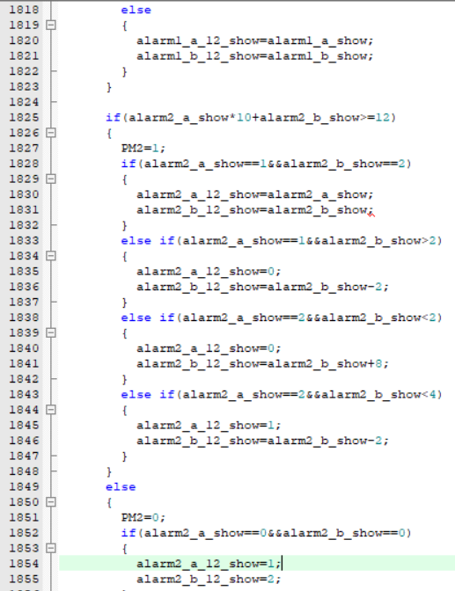
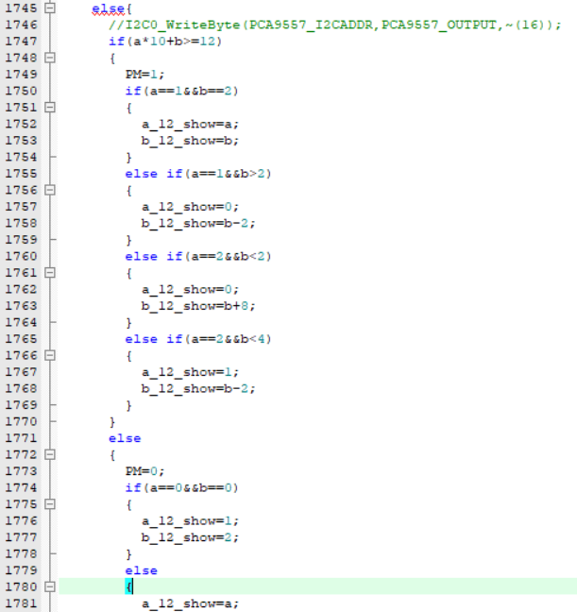
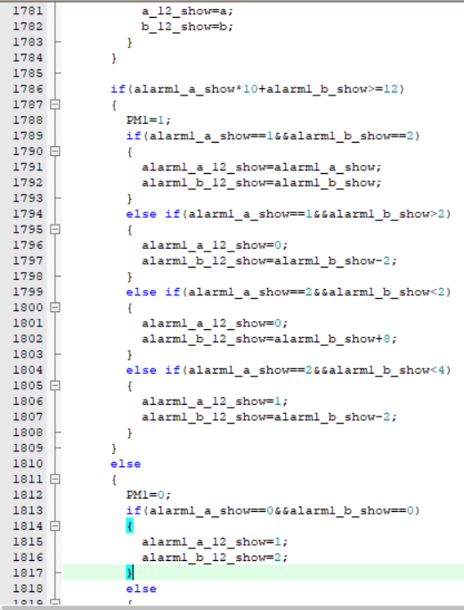
24/12小时制切换显示（续一）
PM是时间显示中的上下午的指示变量。PM1和PM2分别是闹钟1和2设置中的上下午指示变量。为了看得更清楚，LED指示灯用红板上的D1代替。（PN1）

Slide 30
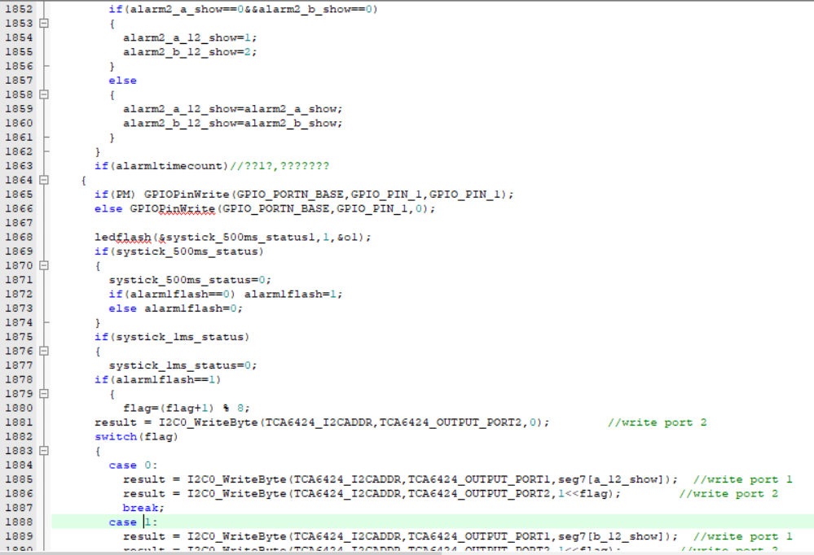
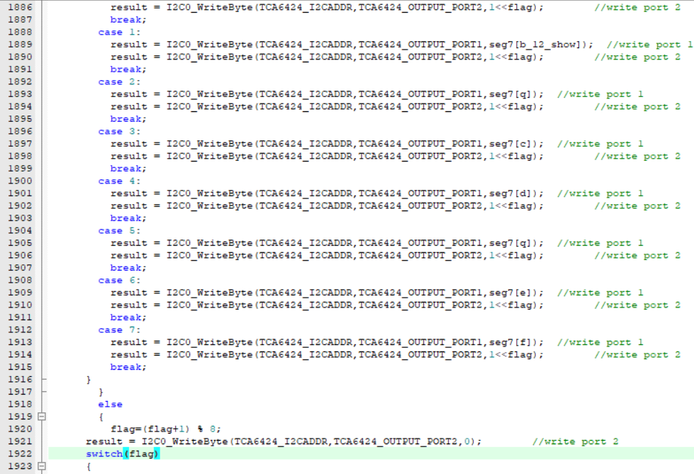
24/12小时制切换显示（续二）
数码管显示部分结构也是同样的。只不过换成显示12小时制的变量而已。限于篇幅只展示到此。

Slide 31
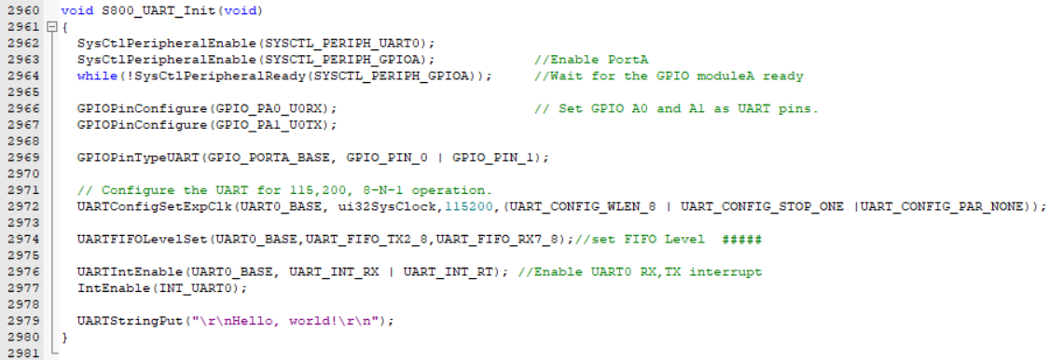
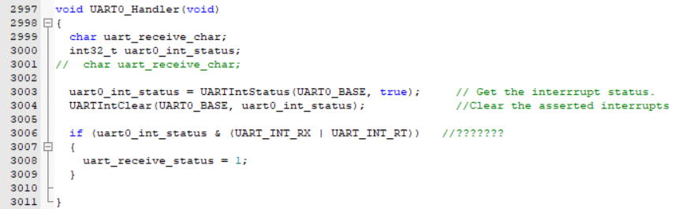
串行口初始化函数
初始化函数和之前的实验类似。一旦reset就发回hello world。中断程序也类似，考虑到了超时。

Slide 32
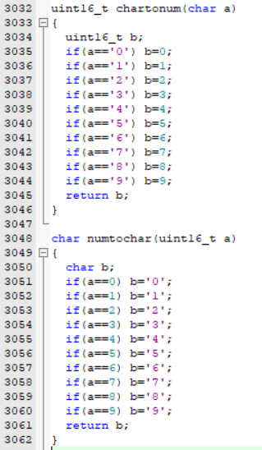
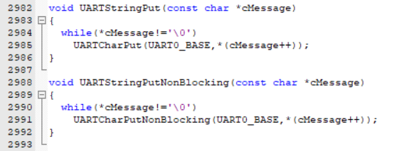
串行口相关函数
以下是串行口发送函数以及自己编写的字符类型与数字之间相互转化的函数。

Slide 33
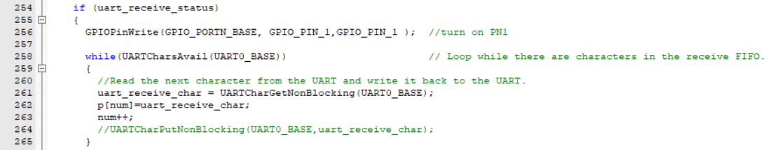
接收超级终端发来的命令
与之前实验类似，UART中断后，利用p数组按位接收发来的命令。

Slide 34


GET+TIME和GET+DATA命令
GET+TIME命令让实验板发回时间，GET+DATA命令让实验板发回日期。这里发回的时间都是24小时制的。检测p数组的特定位即可识别命令，将要发回的信息按位输入buf1数组再非阻塞发回即可。最后把数组和中间变量清零准备接收下一次命令。
这里把char数组全部赋值0，看似错误实则大妙。数字在char看来是ascll码，0恰好是空。

Slide 35


DSET和TSET命令
处理操作也很简单，直接把命令中的设置值拿去改变相关变量即可。成功接收命令就回复一个成功的字符串。这里不用考虑12小时制的问题。因为12小时制的显示是根据24小时制的变量计算得到的，直接改变24小时制的变量即可。

Slide 36

闹钟设置命令
这里还是仅以闹钟1为例。直接修改对应的变量，然后将alarm1enable置为1即可。之后的工作完全由之前的闹钟到时模块处理。

Slide 37

系统重启命令
直接调用SysCtlReset函数就可以了，非常简单。

Slide 38


扩展一：串口回显温度
先模仿TI公司提供的例程进行初始化。
在主函数一开始就调用初始化函数。

Slide 39


扩展一：串口回显温度（续）
收到温度回显命令后对温度进行采样。注意409行函数，该温度函数的依据是实验板手册。
由于keil在浮点数规格化输出时遇到了问题，被迫用两个整型变量tmp1和tmp2获得温度的整数部分和小数点前两位部分，再输出。
有时候因为小数点后一位或两位是0，导致输出空格而不是0，因此需要分类讨论，在输出的时候进行补偿。

Slide 40

非法命令
当收到的命令不属于以上几个命令时，发回非法命令的字符串。

Slide 41


扩展二：一键熄灭/点亮显示，闹钟到时自动唤醒
该扩展是一个关于显示的问题，因此要略微改动一下显示模块。
采用红板按键（PJ0）作为按键。搬移来之前实验用过的GPIO中断代码。由于PJ0被使用了很多次，机械部件老化，有时候会出现抖动。

Slide 42


扩展二：一键熄灭/点亮显示，闹钟到时自动唤醒（续一）
在先前的显示模块前加上关于stop的条件判断。在非stop时是正常显示的，在stop时全部把数码管port2写0，复制先前代码即可实现。

Slide 43

扩展二：一键熄灭/点亮显示，闹钟到时自动唤醒（续二）
接下来就是闹钟到时要自动唤醒显示。这也非常简单，闹钟到时处理增添stop置零语句即可。（下图中926行）

Slide 44
讨论题
1、简述工程的Listings子目录下MAP文件中的Code，RO Data，RW Data，ZI Data的意义，以及存放的存储映射区。（FLASH还是RAM）
答： Code 代表代码，放在FLASH里； RO-data 代表只读数据，放在FLASH里； RW-data 代表已初始化的读写数据，放在RAM里； ZI-data 代表初始化为“0值”的读写数据，keil把没赋值的都默认是0，放在RAM里。
2、如果定义三个全局变量char value1 = 0;char value2 = 1; char value3;，则它们分别属于以上定义中的哪一段。在运行到main函数时，value3是什么值？为什么？
答：value1和value3属于ZI Data段，value2属于RW Data段。运行到main函数前value3是0，因为程序运行前ZI Data区的数据一律清零。
3、如果定义const char string[]="hello,world";这个字符串放置在哪一段，是在FLASH还是RAM中？
答：在RO Data中，位于FLASH。

Slide 45
讨论题（续）
4、简述STACK与HEAP的区别。举例说明如何会使用到HEAP。
答：STACK是栈，HEAP是堆。栈空间是系统自动分配的，分配效率较高，但是空间有限，常用来存放一些局部变量。堆空间是由程序函数分配的，空间可以设置较大，但是需要人工编程管理，分配效率不高，还可能出现内存泄漏等bug。当某程序需要较大空间存放变量等数据时，可能会使用到HEAP。

Slide 46
感谢老师与助教的悉心指导！

